Slide 1

Team2: 에폭 히어로즈
CBF(Content-Based Filtering) 기반
공공도서관 맞춤 도서 추천
📖

Slide 2

00
데이터 구조 확인
books.csv
library_books.csv
library.csv
loan_information.csv
Index
데이터 정제
데이터 필터링
식별키 feature engineering
전처리
NLP EDA
기초 통계량
문자 수 EDA
TF-IDF + t-SNE + 대출 수 시각화
추천 알고리즘 구현
TF-IDF 벡터화
SBERT (Sentence-Transformer) 모델

Slide 3
00
연구 배경 및 목적

Slide 4
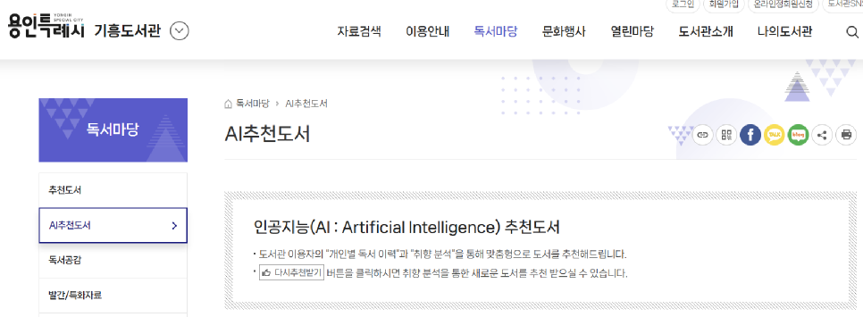
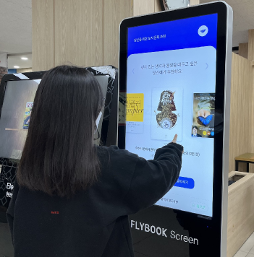
00
최신의 공공도서관 저서 중,
내 “관심사”와 가장 연관성이 높으면서도
대출 수가 많은 도서를 추천받을 수 있으면 좋겠다!
그러나 도서관의 인공지능기술에 대한 이용자 활용도를 조사한 결과, 무인대출반납(49%),
도서검색 및 요약서비스(25%), 도서추천 키오스크(11%), 챗봇(6%) 순으로 조사 즉, 인공지능기술이
도서관에 일부 적용되고 있으나 대중화 수준까지는 많은 연구와 인프라 지원 및 정책개발 등이 필요하다
- 강유정. (2024). 공공도서관 AI 도서추천서비스의 이용자 수용연구. 한국문헌정보학회지 인용
이미 적극적으로 시행되는 중, 하지만?

Slide 5
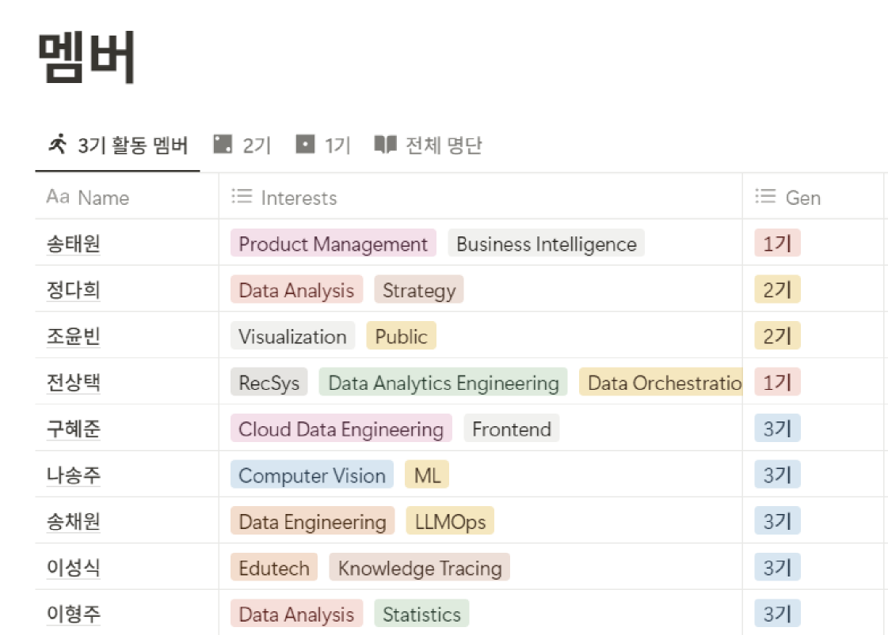

00
최신의 공공도서관 저서 중,
내 “관심사”와 가장 연관성이 높으면서도
대출 수가 많은 도서를 추천받을 수 있으면 좋겠다!
멤버들의 interests → “관심사”로 활용해보자!

Slide 6
01
데이터 구조 확인

Slide 7
01
공공도서관 데이터
books
library_books
library
loan_information

Slide 8
01
공공도서관 데이터
loan_information
대출기간별성별연령별지역별
인기대출도서 순위 제공
but 이 순위가 정말 유의미한지?
그룹화가 세분화되어 있어서 복잡, 필터링 필요
어떤 데이터를 필터링하여 인기대출 정보로 사용할지
books
library_books
library
loan_information

Slide 9
02
데이터 정제

Slide 10
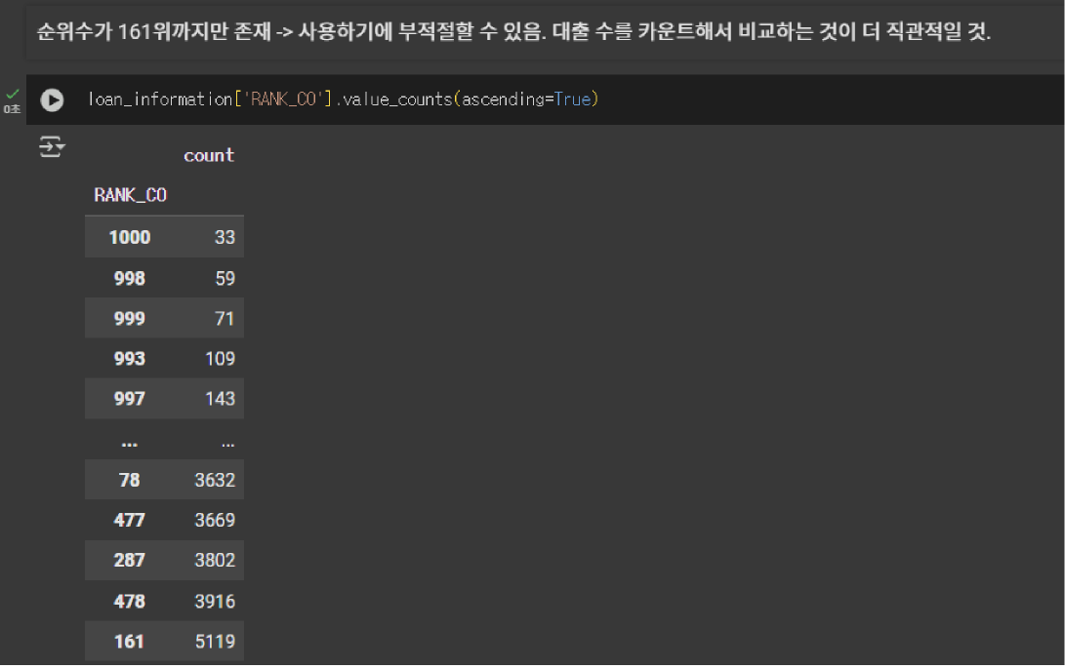
02
2-1. 데이터 프레임 확인

Slide 11
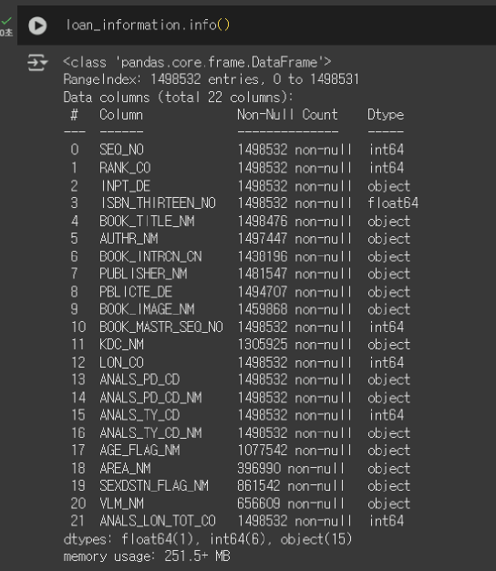
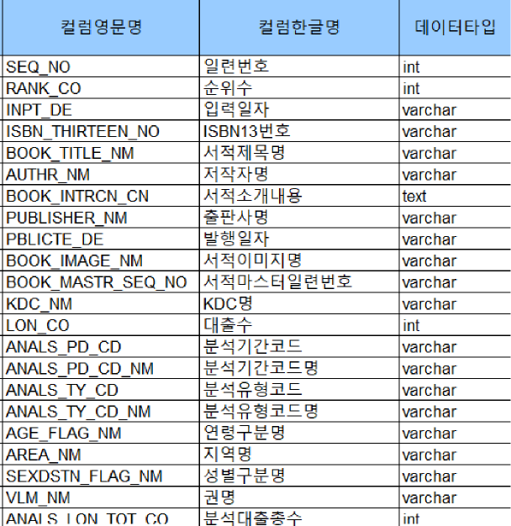
02
loan_information
info()
ISBN 번호 → 고유식별자 기능
데이터 타입 변환 필요
INPT_DE → 입력일자
도서별 최신 대출 정보만을 반영하기 위해 필요
데이터 타입 변환 필요

Slide 12
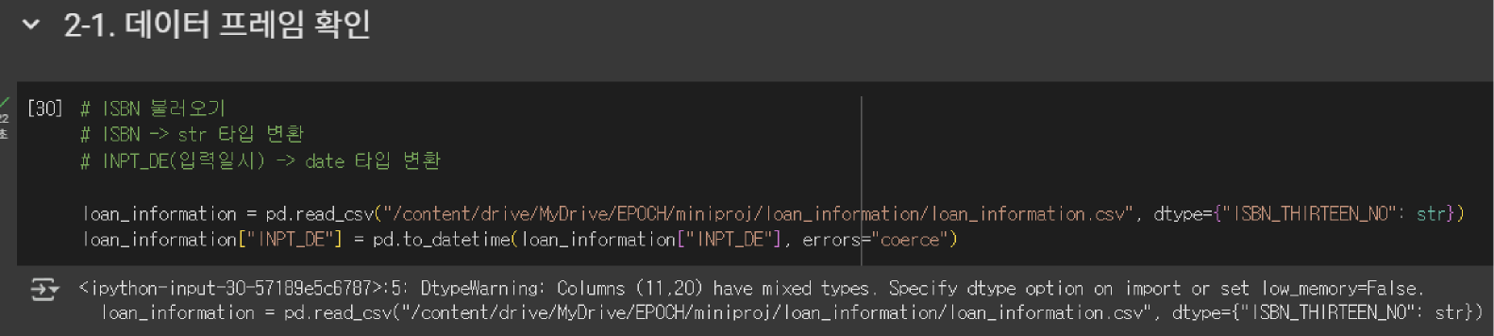
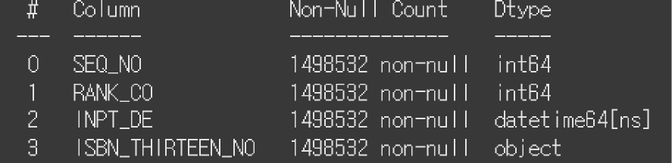
02
loan_information

Slide 13
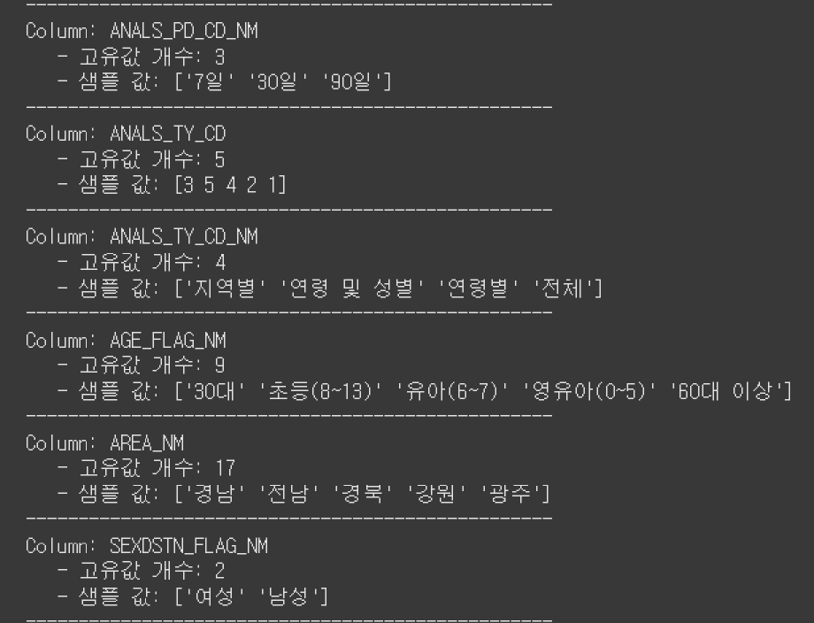
02
필터링: 대출기간별, 성별, 연령별, 지역별
# DataFrame에서 각 컬럼의 고유값 출력
for col in loan_information.columns:
unique_vals = loan_information[col].dropna().unique()
print(f"Column: {col}")
print(f" - 고유값 개수: {len(unique_vals)}")
print(f" - 샘플 값: {unique_vals[:5]}")
print("-" * 50)

Slide 14
02
필터링 | 대출기간별, 성별, 연령별, 지역별
대출기간별
성별/연령별/지역별

Slide 15
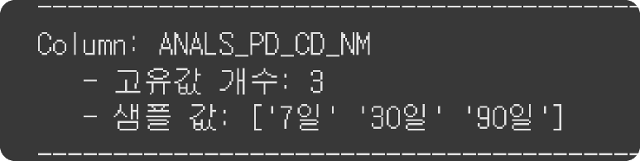
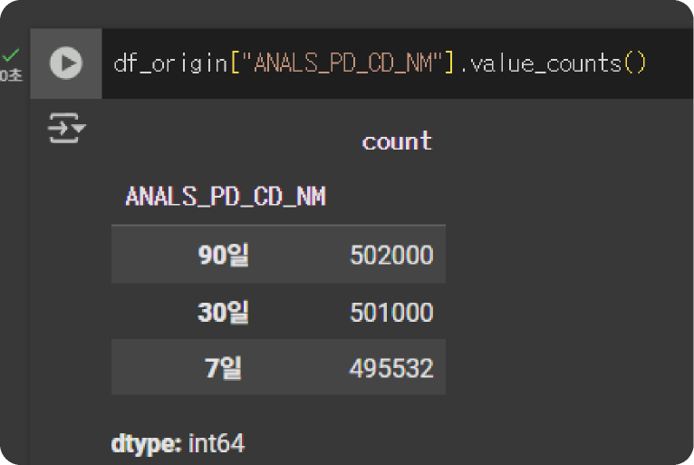
02
필터링 | 대출기간별, 성별, 연령별, 지역별
대출기간별
Q. 대출기간별 count값 확인 후, 어떤 대출기간으로
대출 수 필터링을 진행할지 결정
A. “30일”로 사용

Slide 16
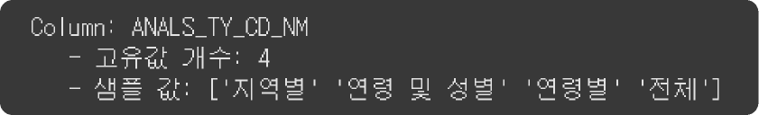
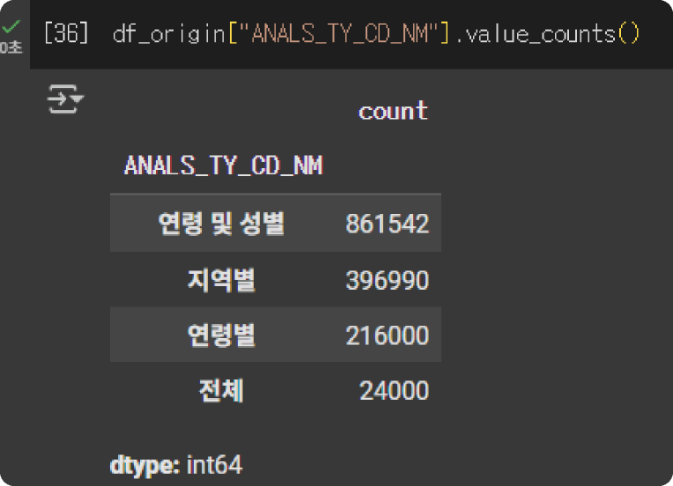
02
필터링 | 대출기간별, 성별, 연령별, 지역별
성별, 연령별, 지역별
A.
연령 및 성별이 제일 많긴 하지만 그 안에서 '30대' '초등(8~13)' '유아(6~7)' '영유아(0~5)' '60대 이상 등 더 세분화 됨
제한된 시간을 고려하여 비교적 수월한 “지역별”로 필터링
Q. 분석유형코드명별 count값 확인 후, 어떤 분석유형으로
대출 수 필터링을 진행할지 결정

Slide 17
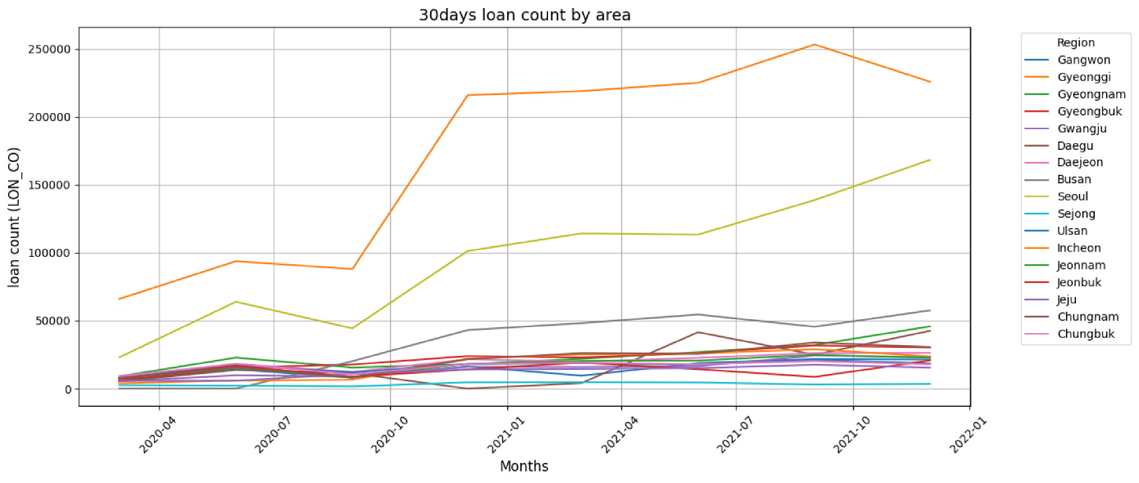
02
필터링: 대출기간별, 성별, 연령별, 지역별

Slide 18
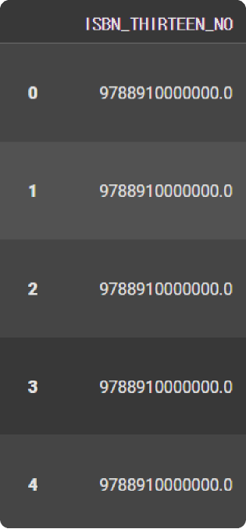
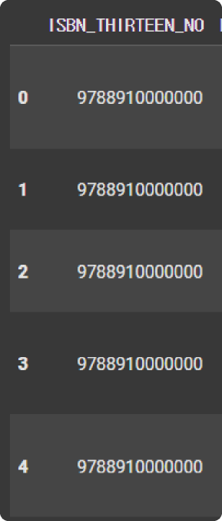
02
2-2. 데이터 정제
str변환 후
소수점 자릿수 제거

Slide 19
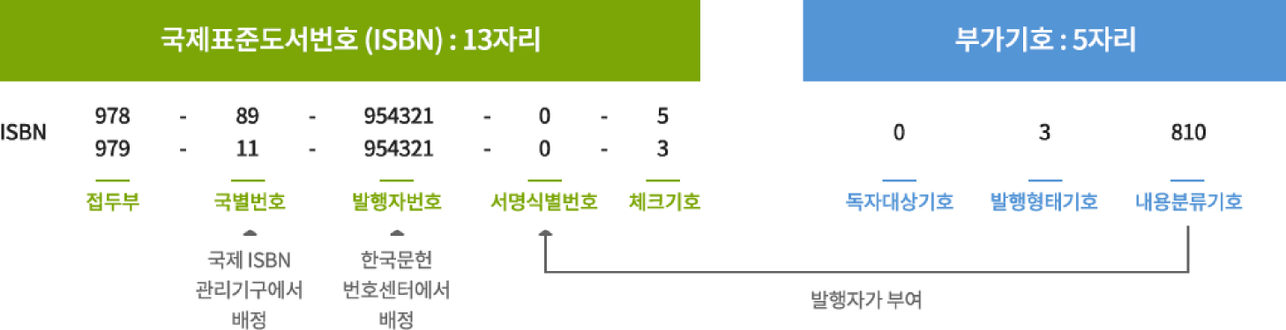
02
2-2. 데이터 정제
ISBN 번호가 도서별 고유 식별자 기능을 할 것으로 기대 😘

Slide 20
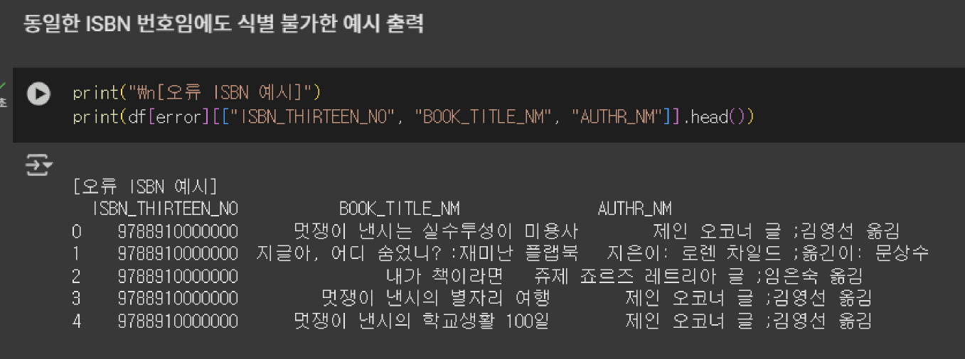
02
2-2. 데이터 정제
BUT 원본 데이터 자체 오류가 있는 듯 했다. 식별 불가 😡

Slide 21
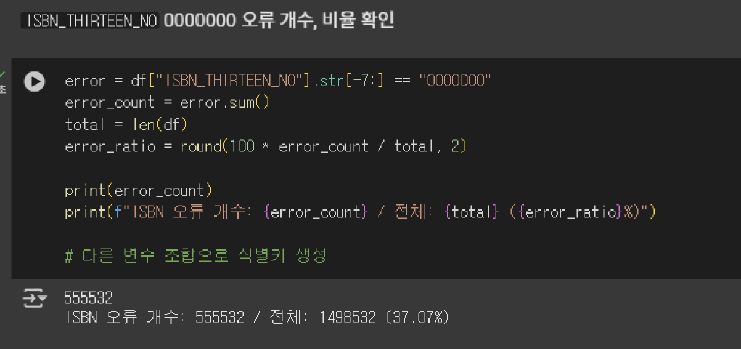

02
2-2. 데이터 정제
BUT 원본 데이터 자체 오류가 있는 듯 했다. 식별 불가 😡
오류 비율이 37.07%

Slide 22

02
2-2. 데이터 정제
BUT 원본 데이터 자체 오류가 있는 듯 했다. 식별 불가 😡
오류 비율이 37.07%

Slide 23
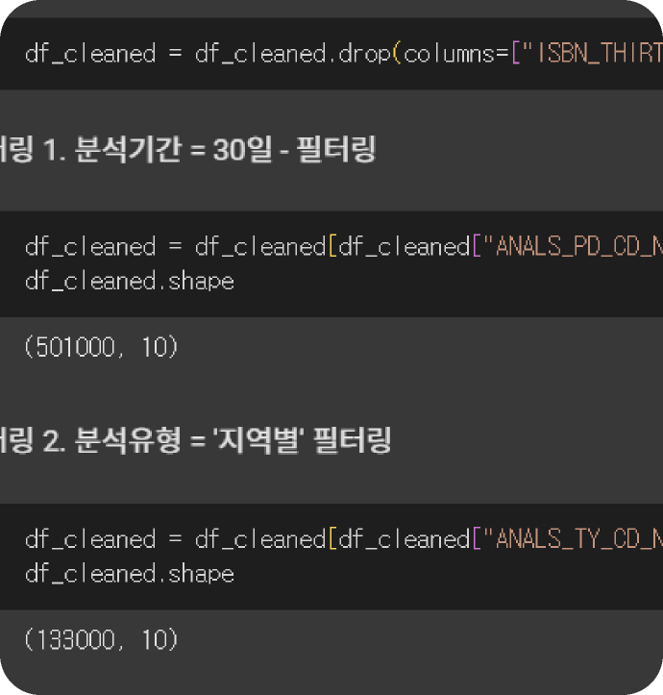
02
2-3. feature engineering + 결측치 제거
01
분석기간=’30일’ 필터링
02
분석유형 = ‘지역별’ 필터링
03
ISBN 번호를 대체할 고유 식별키 생성

Slide 24
02
2-3. feature engineering + 결측치 제거
ISBN 번호를 대체할 고유 식별키 BOOK_ID 생성
☝️ ["BOOK_TITLE_NM" + "BOOK_INTRCN_CN"] = [BOOK_KEY]
서적제목명
서적소개내용
new 식별키
✌️범주형 변수 [BOOK_KEY] 인코딩 = [BOOK_ID]

Slide 25
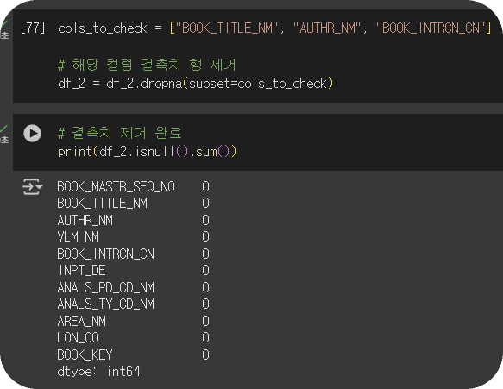
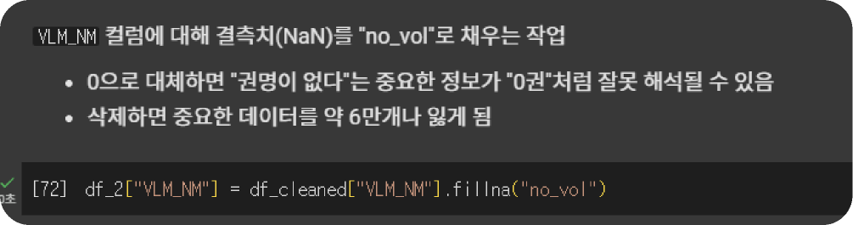
02
2-3. feature engineering + 결측치 제거
VLM_NM (권명) 정보 → 대체 텍스트
BOOK_INTRCN_CN(서적소개내용)처럼
자연어 처리 분석을 위해 주요한 칼럼들은
결측치 데이터가 무의미하기에 drop

Slide 26
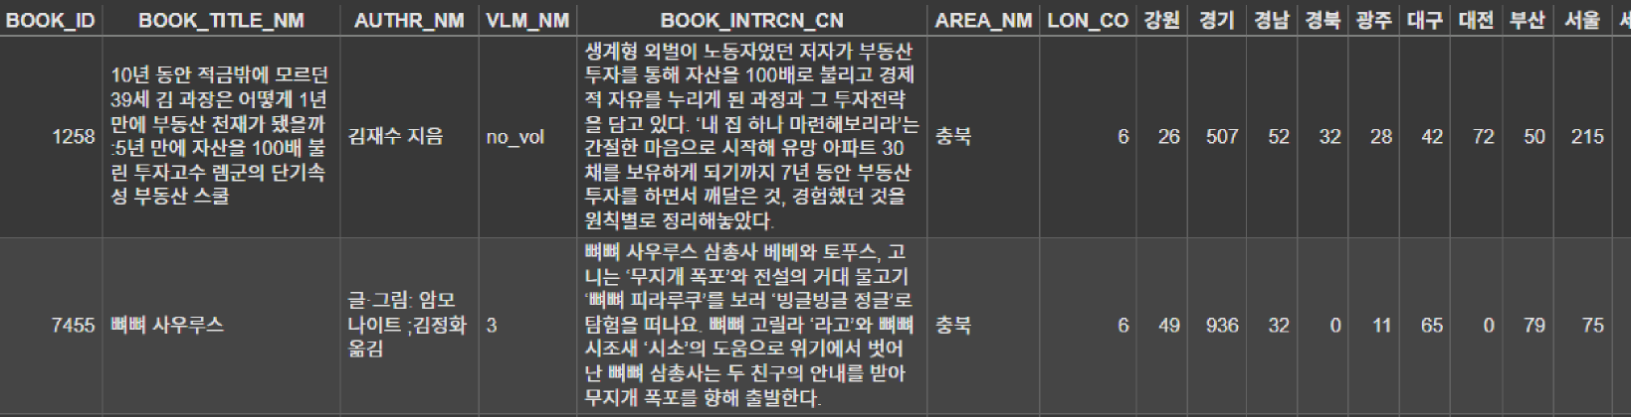
02
2-4. 최종 전처리
지역별 행열 전환
국문/영문 도서 개수 판별
한 도서에 대한 가장 최신 인기 대출 수의 지역별 분포를
행열 전환하여 컬럼 형태로 데이터 보존
전체 도서 중 영문 도서의 비율이 0.05, 약 5%로 낮은 비중을
가지므로 영문 도서를 제외, 국문 도서만을 대상으로 도서 추천.

Slide 27
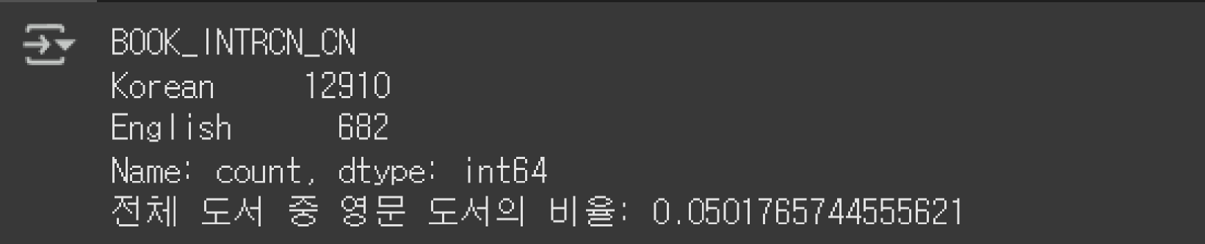
02
2-4. 최종 전처리
지역별 행열 전환
국문/영문 도서 개수 판별
한 도서에 대한 가장 최신 인기 대출 수의 지역별 분포를
행열 전환하여 컬럼 형태로 데이터 보존
전체 도서 중 영문 도서의 비율이 0.05, 약 5%로 낮은 비중을
가지므로 영문 도서를 제외, 국문 도서만을 대상으로 도서 추천.

Slide 28
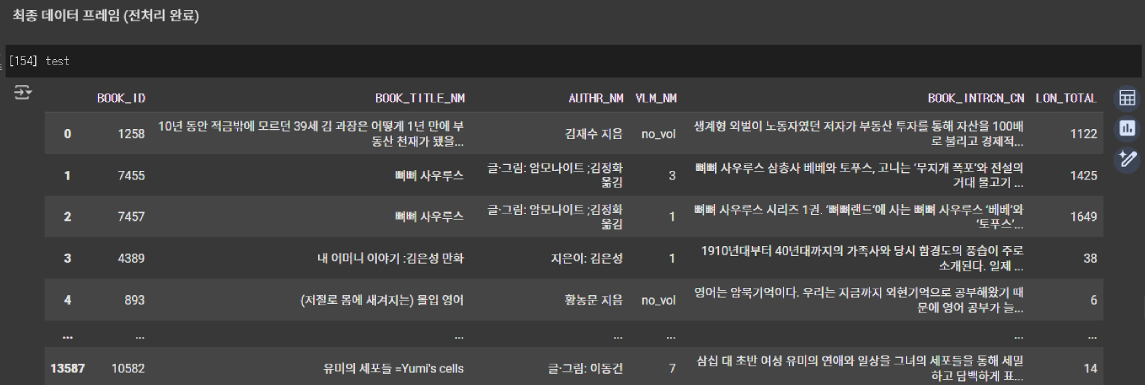
02
2-4. 최종 전처리

Slide 29
03
NLP EDA

Slide 30
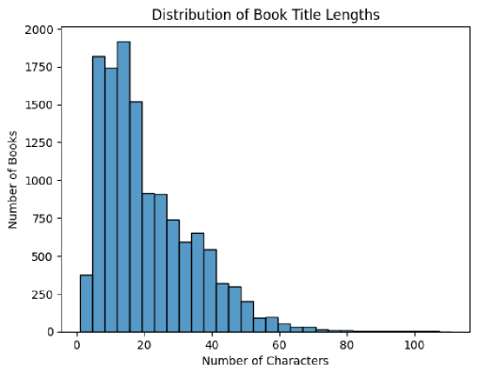
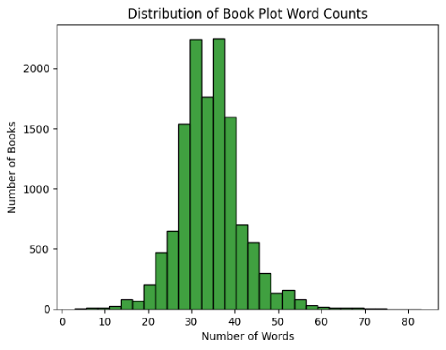
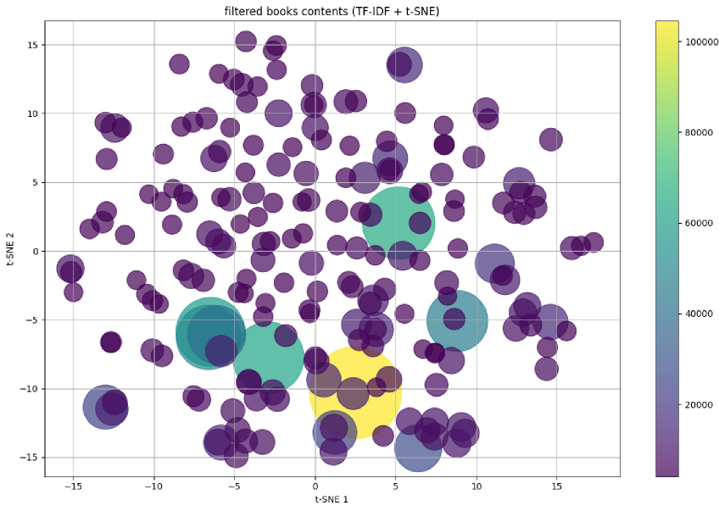
03
기초 통계량 확인
문자 수 시각화
TF-IDF + t-SNE + 대출 수
시각화

Slide 31
04
추천 알고리즘 구현

Slide 32
04
Algorithm
형태소 분석 기반
키워드 입력
텍스트 정규화
형태소 분석
불용어 제거
도서 추천
코사인 유사도
계산
키워드 포함된
도서 필터링
TF-IDF 벡터화
SBERT 기반
키워드 입력
텍스트 전처리
SBERT
임베딩
도서 추천

Slide 33
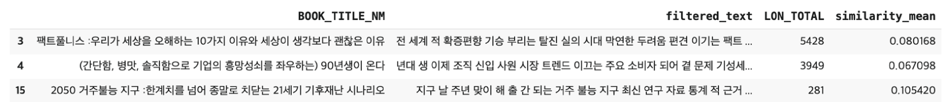
04
형태소 분석 기반 도서 추천 시스템
01
텍스트 전처리
에폭이의 관심 분야 키워드를 포함한 문서만 선별
유사도 평균 및 대출수(LON_TOTAL)를 기준으로 상위 N개 도서 추천
Algorithm
02
도서명, 전처리된 소개 문장, 대출수, 유사도 평균
추천 결과

Slide 34
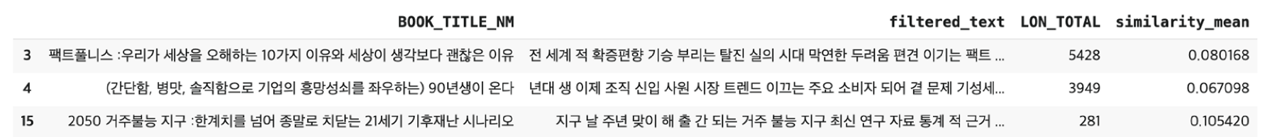
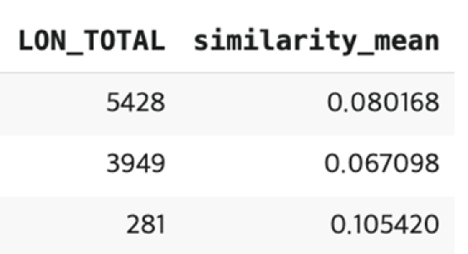
04
형태소 분석 기반 도서 추천 시스템
“통계”
01
텍스트 전처리
에폭이의 관심 분야 키워드를 포함한 문서만 선별
유사도 평균 및 대출수(LON_TOTAL)를 기준으로 상위 N개 도서 추천
Algorithm
02
도서명, 전처리된 소개 문장, 대출수, 유사도 평균
추천 결과

Slide 35
04
형태소 분석 기반 도서 추천 시스템
01
KR-SBERT 사전학습 모델 à 문장 임베딩 수행
Model
02
HTML 엔티티(예: &lt;, &gt;)를 일반 텍스트(<,>)로 디코딩
대상 column: 도서 소개 텍스트(BOOK_INTRCN_CN)
텍스트 전처리

Slide 36
04
형태소 분석 기반 도서 추천 시스템
03
입력 키워드에 대한 임베딩 생성
코사인 유사도를 통해 전체 도서와 키워드 간 의미적 유사성 계산
유사도 및 대출 건수(LON_TOTAL)를 기준으로 상위 N개의 도서 추천
Algorithm
04
도서명, 서적소개내용, 대출수, 유사도 점수 출력
추천 결과

Slide 37
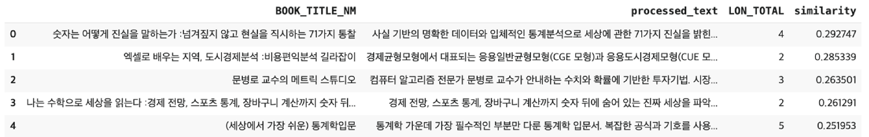
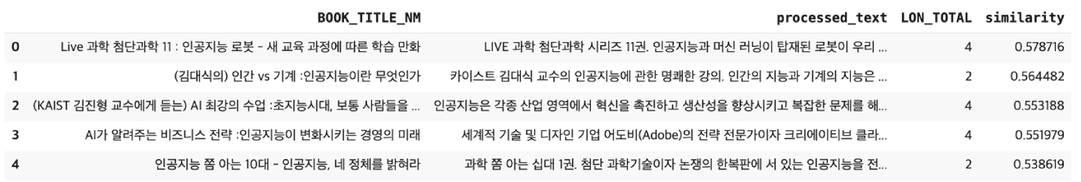
04
“통계”
형태소 분석 기반 도서 추천 시스템
01
텍스트 전처리
에폭이의 관심 분야 키워드를 포함한 문서만 선별
유사도 평균 및 대출수(LON_TOTAL)를 기준으로 상위 N개 도서 추천
Algorithm
02
“인공지능”
도서명, 전처리된 소개 문장, 대출수, 유사도 평균
추천 결과

Slide 38
05
결과 및 기대 효과
TF-IDF 기반 알고리즘
SBERT 기반 알고리즘
가벼운 연산, 적은 계산 비용
But 의미 파악에 한계 있음
문장 간 문맥을 고려한 의미 중심의 추천 가능
모델 용량이 크고, 학습 및 추론 시간이 소요됨

Slide 39
Thanks
We are EPOCH Heroes!

